Slide 1
«Мини –музей как средство художественно-эстетического развития детей».
Воспитатель Терехина С.В.

Slide 2
Художественно-эстетическое развитие предполагает:
развитие предпосылок ценностно-смыслового восприятия и понимания произведений искусства (словесного, музыкального, изобразительного), мира природы;
становление эстетического отношения к окружающему миру;
формирование элементарных представлений о видах искусства;
восприятие музыки, художественной литературы, фольклора;
стимулирование сопереживания персонажам художественных произведений;
реализацию самостоятельной творческой деятельности детей (изобразительной, конструктивно-модельной, музыкальной и др.).

Slide 3
Художественно-эстетическая деятельность – деятельность, возникающая у ребенка под влиянием литературного, музыкального произведения или произведения изобразительного искусства.
К художественно-эстетической деятельности относится:
Приобщение к искусству.
Изобразительная деятельность;
Музыкальная деятельность;
Театрализованная деятельность.

Slide 4
Музейная педагогика — это научная дисциплина на стыке музееведения, педагогики и психологии, рассматривающая музей как образовательную систему.
Цель музейной педагогики - приобщение к музеям подрастающего поколения, творческое развитие личности.

Slide 5
Музейная педагогика помогает решать следующие задачи дошкольного образования:
формирование ценностей воспитанников;
приобщение воспитанников к историческому, духовному наследию;
воспитание толерантности;
познавательного развития;
творческого развития;
эмоционального развития.

Slide 6
Актуальность создания мини-музеев в ДОУ
Расширяет кругозор дошкольников
Дает возможность обогатить знания дошкольников об окружающем мире

Slide 7
Что такое мини-музей?
Во-первых, «мини» напоминает о том, что музей в детском саду занимает очень небольшое пространство. Это может быть часть группового помещения, холла, спальни, коридора.
Во-вторых, он создан для самых маленьких посетителей и открыт для них постоянно.
В-третьих, мини- музей не отвечает многим строгим требованиям, которые предъявляются к настоящим музеям.

Slide 8
Задачи мини-музея:
Реализация направления «Музейная педагогика».
Обогащение предметно-развивающей среды ДОУ.
Формирование у дошкольников представлений о музее.
Формирование умения самостоятельно анализировать и систематизировать полученные знания.
Развитие творческого и логического мышления и воображения.
Формирование активной жизненной позиции.

Slide 9
Принципы создания мини-музея
Принцип интеграции
Принцип деятельности и интерактивности
Принцип природосообразности
Принцип научности
Принцип гуманизации и партнерства
Принцип культуросообразности
Принцип динамичности и вариативности
Принцип разнообразия
Принцип регионального компонента

Slide 10
Этапы создания мини-музея.
Подготовительный этап.
Этап реализации.
Итоговый или презентационный этап.

Slide 11
Подготовительный этап
Выбор темы и названия
Выбор места размещения мини-музея
Планирование экспозиций
Принципы построения экспозиции
Разработка визитной карточки и паспорта мини-музея
Рассмотрение вариантов участия в создании музея детей и родителей

Slide 12
Организационный этап.
Где разместить мини-музей
Групповое помещение
Раздевалка
Помещения для дополнительных занятий
Холлы
Территория

Slide 13
Виды оформления мини-музея:
Эффективность работы мини-музея зависит от того, насколько удачно расположены экспонаты и от степени их привлекательности
Каждая экспозиция должна иметь свои особенности в цветовом и композиционном решении, помогающие полнее раскрыть тематику мини-музеев
Наиболее оптимальным является вариант размещения экспонатов на разных уровнях: вертикальном и горизонтальном.

Slide 14
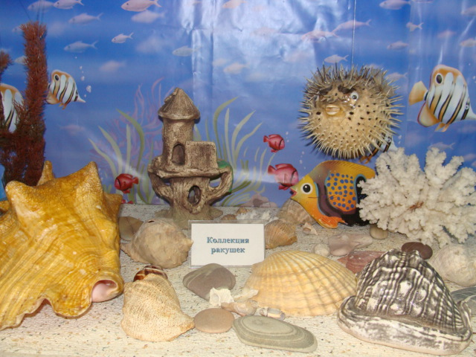
В горизонтальной плоскости лучше всего смотрятся коллекции (предметы) одного наименования, отличающихся по окраске, форме, размеру.

Slide 15
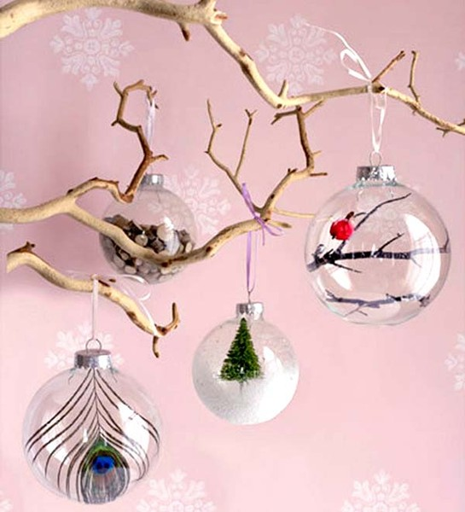
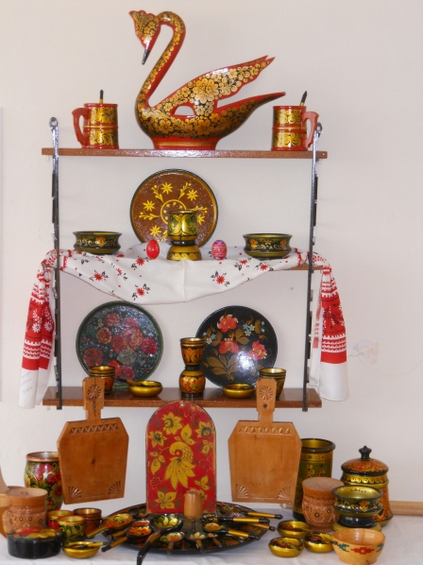
Освоение вертикали может быть осуществлено следующим образом:
Размещение материала на
настенных полочках
- размещение мелкого материала на сухих или искусственных ветках дерева

Slide 16
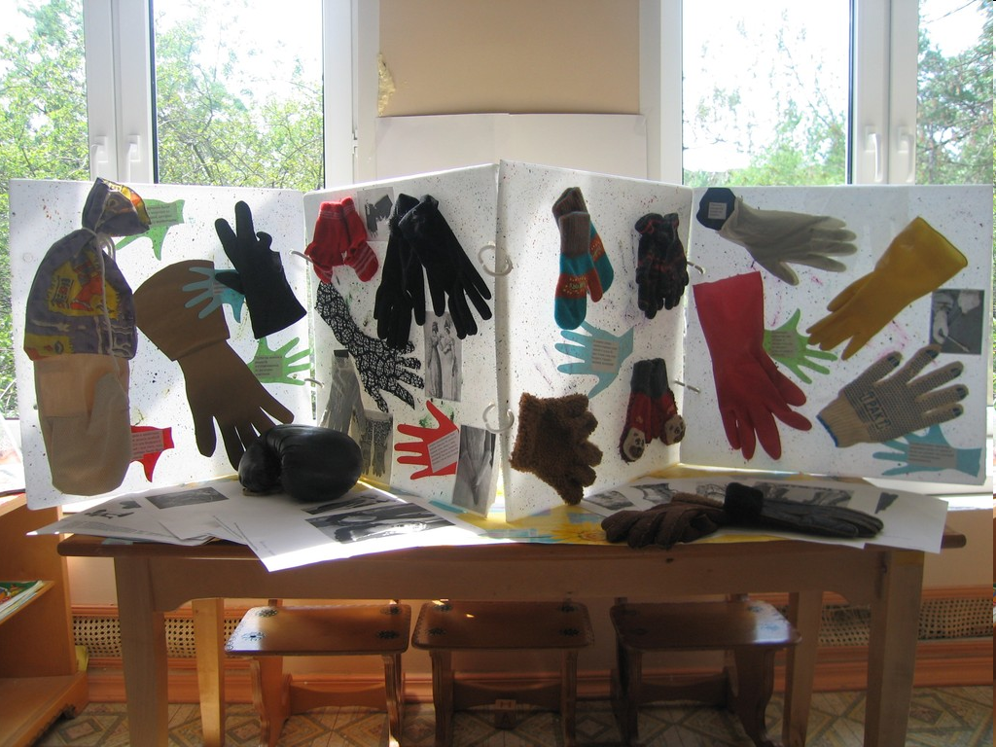
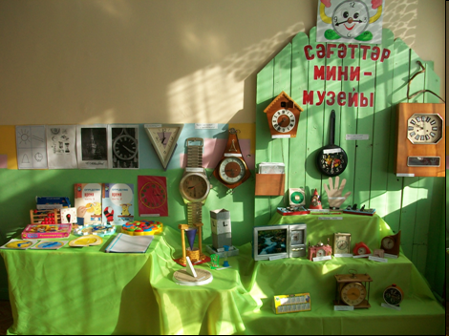
использование ширм
использование кубиков различной высоты, задрапированные тканью

Slide 17
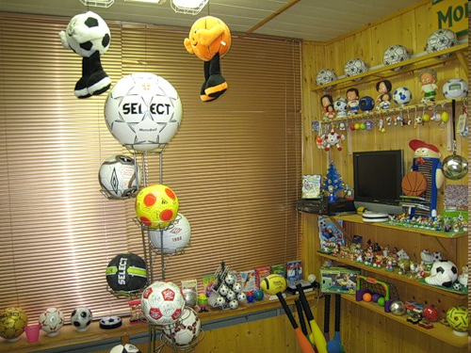
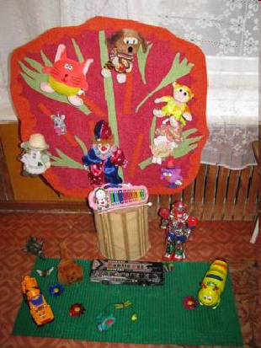
использование стендов (изготавливаются из картона любой формы, подходящей для размещения экспонатов, обтянутого тканью)
использование мобиле

Slide 18
Планирование экспозиций
Экспозиции
постоянные
сменные
Разделы экспозиции
по тематике
по материалу
по решаемой задаче

Slide 19
Принципы построения музейной экспозиции.
Принцип деятельности и интерактивности
Принцип научности
Принцип динамичности и вариативности
Принцип разнообразия
Принцип экологичности и безопасности
Принцип непрерывности

Slide 20
Формы работы с детьми в мини-музее
занятия-экскурсии
занятия с элементами игры
занятия с творческими заданиями
исследовательская деятельность
продуктивная деятельность
самостоятельная деятельность

Slide 21
Итоговый или презентационный этап
визитная карточка мини-музея,
название мини-музея
цель создания
разделы и экспонаты
фотографии
презентации мини-музеев.
итоговые занятия.

Slide 22
Спасибо за внимание.

